Slide 1
Plesso «Siciliano»
IL CORPO IN... MOVIMENTO!
A cura di Marina Romano
Sez. E
Ins. Esposito Teresa
Ins. Romano Marina

Slide 2
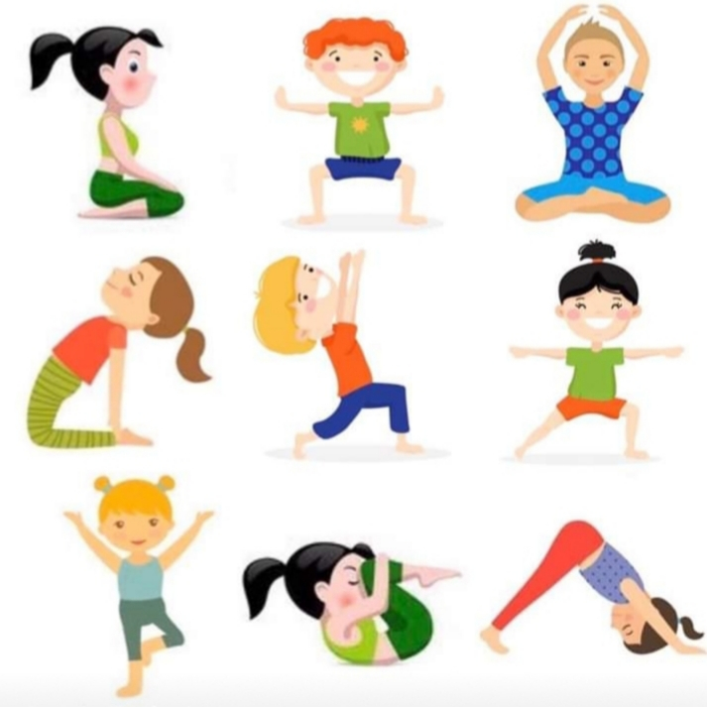
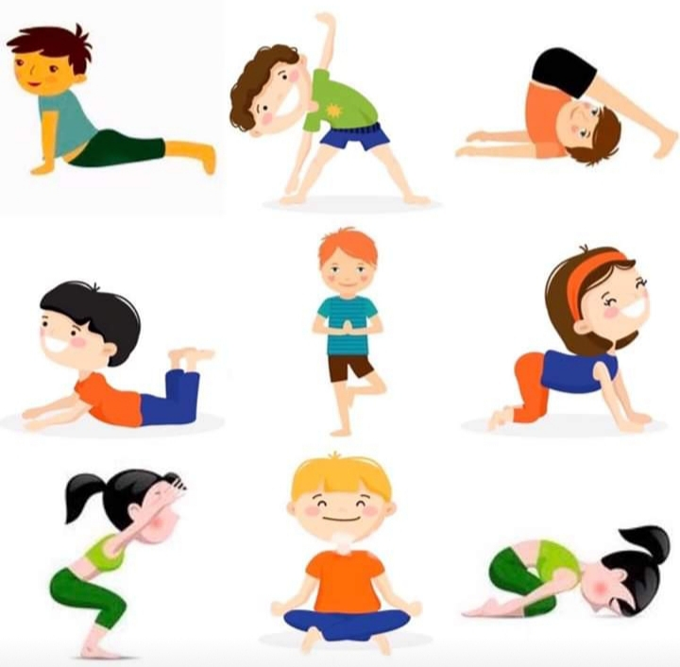
DIVERTITI AD EFFETTUARE UN NUOVO SIMPATICO GIOCO D'IMITAZIONE: UNA SERIE DI ESERCIZI MOTORI DA POTER ESEGUIRE SIA IN CASA CHE ALL' APERTO! STAMPA , INCOLLA SU CARTONCINO E RITAGLIA LE FIGURE DELLE POSIZIONI CORPOREE ALLEGATE. REALIZZA COSI' TANTE TESSERE DA SOVRAPPORRE ED ESTRARRE, DI VOLTA IN VOLTA, PER INDIVIDUARE LA POSTURA DA IMITARE. Ecco le indicazioni utili da seguire!
Ascolta

Slide 3
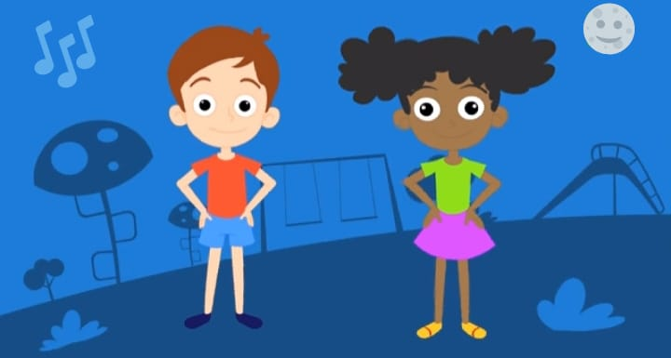
PER MUOVERTI IN ALLEGRIA, ECCO COSA OCCORRE! ASCOLTA ED ESEGUI I VARI MOVIMENTI, INDIVIDUANDO E TOCCANDO QUANTO INDICATO E SEGUENDO IN CONTEMPORANEA IL RITMO E I TEMPI DELLA CANZONE SEGNALATA: " TESTA, SPALLE, GINOCCHIA E PIEDI".
Ascolta
https://youtu.be/uiULKIA5YwU
Buon divertimento!

